Slide 1
Министерство образования Иркутской области Государственное бюджетное профессиональное образовательное учреждение Иркутской области «ИРКУТСКИЙ ЭНЕРГЕТИЧЕСКИЙ КОЛЛЕДЖ»
Курсовой проект
тема: Цифровое устройство «Осциллограф»
Разработал:
студент группы 3КСК-22 Валюк А.В. Руководитель КП:
преподаватель ГБПОУ «ИЭК»
Шекунов Е.А.
Иркутск, 2025

Slide 2
Цель курсового проекта
Разработать принципиальную и функциональную схемы цифрового осциллографа, на основе микроконтроллера и цифровой OLED матрицы. С возможностью отображения формы сигнала, сохранения в память и чтения сохраненного сигнала, с выводом значений на матрицу.

Slide 3
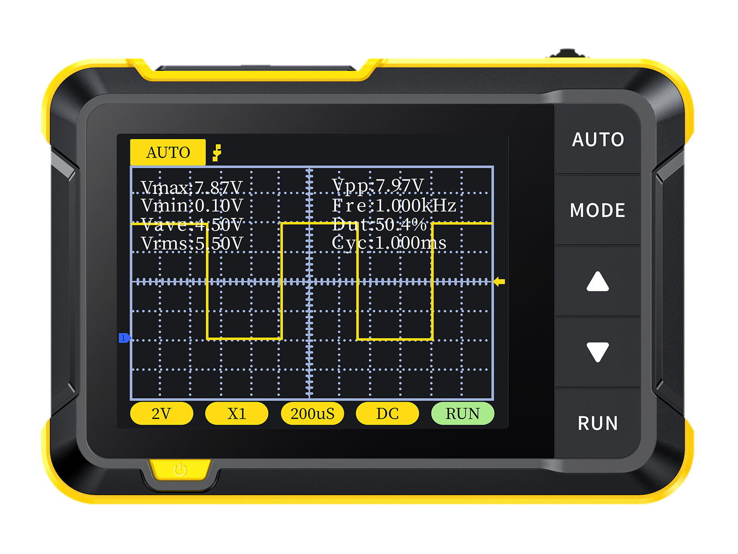
Осциллограф
Основное назначение осциллографа – предоставление пользователю визуального отображения сигналов, поступающих на вход прибора с целью их последующего измерения и анализа в частотной, временной и логической области. Эти картинки можно сохранять, преобразовывать, что актуально при последующем исследовании, сравнении.

Slide 4
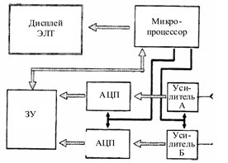
Цифровой осциллограф
В цифровом осциллографе входной сигнал сначала преобразуется в цифровую форму при помощи АЦП, а затем обрабатывается встроенным микропроцессором, после чего отображается на дисплее в виде графика, описывающего форму сигнала. Основным параметром осциллографа является его полоса пропускания (МГц) и максимально допустимое входное напряжение (В).
Схема работы осциллографа

Slide 5
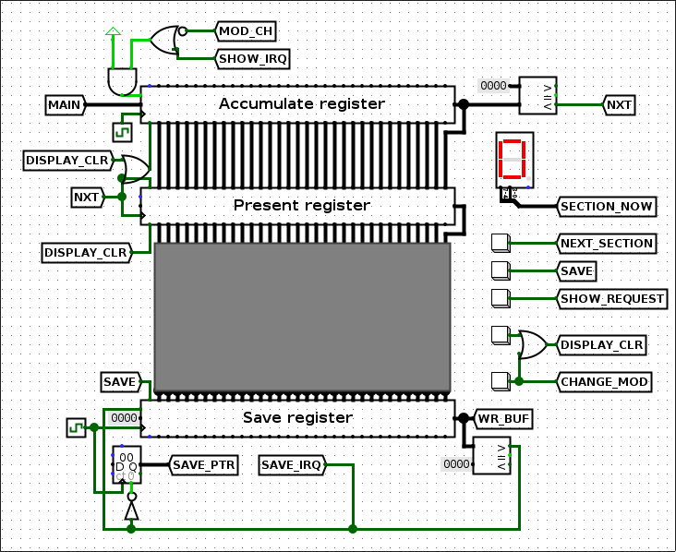
Функциональная схема осциллографа

Slide 6
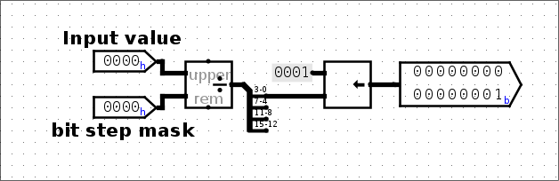
Схема преобразователя
Схема с делителем и битовым сдвигом
Основной задачей является – имитация работы АЦП осциллографа, в следствие особенностей среды Logisim Evolution

Slide 7
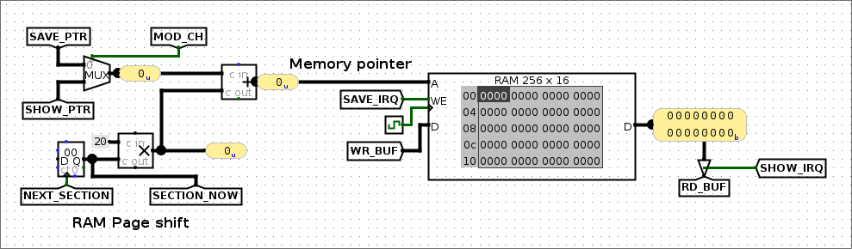
Сохранение в память
Функционал блока определяет логику сохранения и чтения данных из блока памяти устройства. Для организации страниц памяти применены блоки арифметических операций сложения, умножения и счетчики.

Slide 8
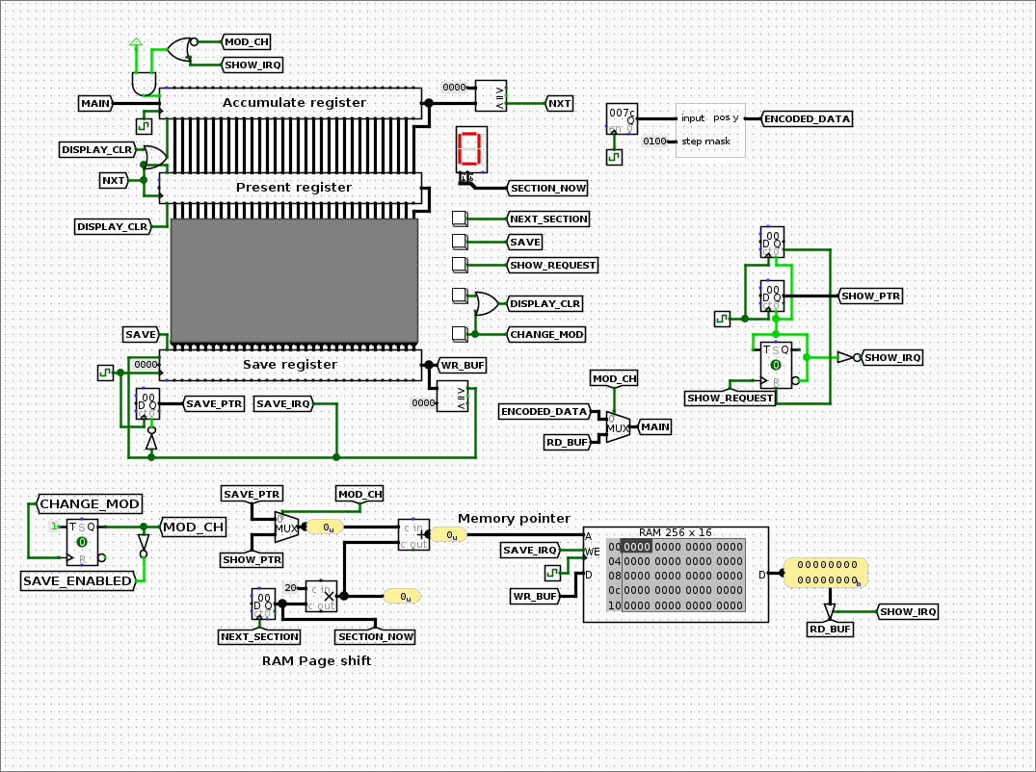
Вся схема

Slide 9
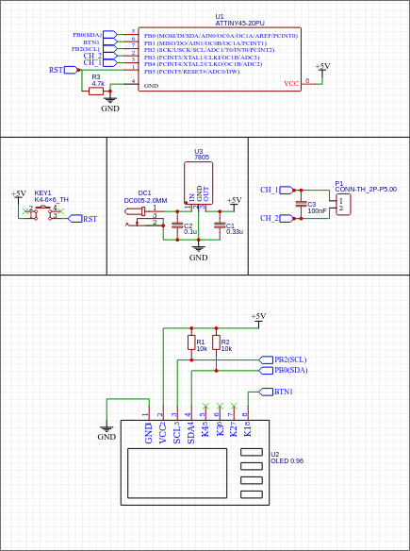
Принципиальная схема
Для работы был применен микроконтроллер Attiny45-20PU. Дисплей с панелью управления с кнопками и узлы питания 5V, кнопки аппаратной перезагрузки и подключения щупа.

Slide 10
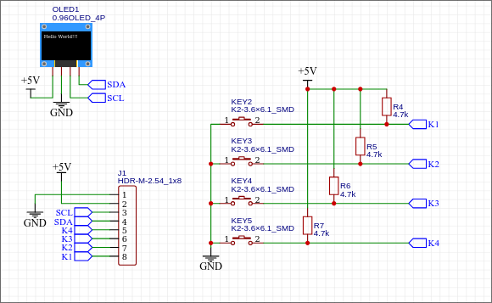
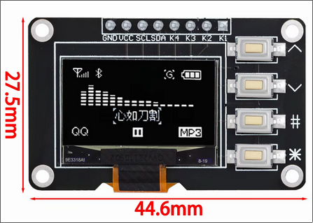
Экран отображения
0,96 дюймов OLED дисплей 12864
Принципиальная схема платы дисплея, с учетом внутреннего подключения кнопок

Slide 11
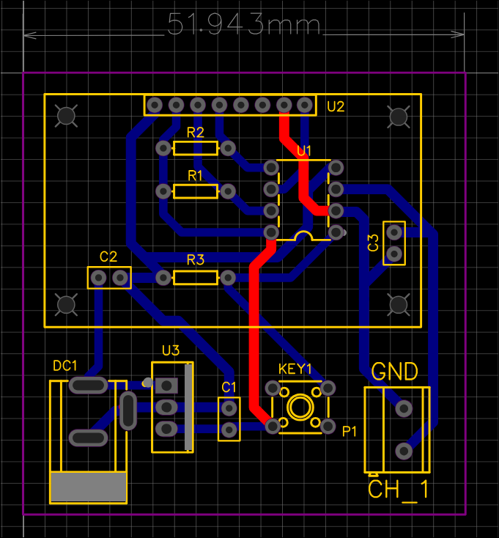
Трассировка платы
Была произведена трассировка платы и создание топологии компонентов на ней.

